Slide 1
Escuela Normal de Educación Preescolar
Licenciatura en Educación Preescolar
Ciclo Escolar 2020-2021
Final Project.
Teacher: Brenda Bollain Y Goytia de la peña.
COURSE: Ingles..
Student: Guadalupe Lizbeth Horta Almaguer
number list : # 12
Saltillo Coahuila. 15/06/21

Slide 3
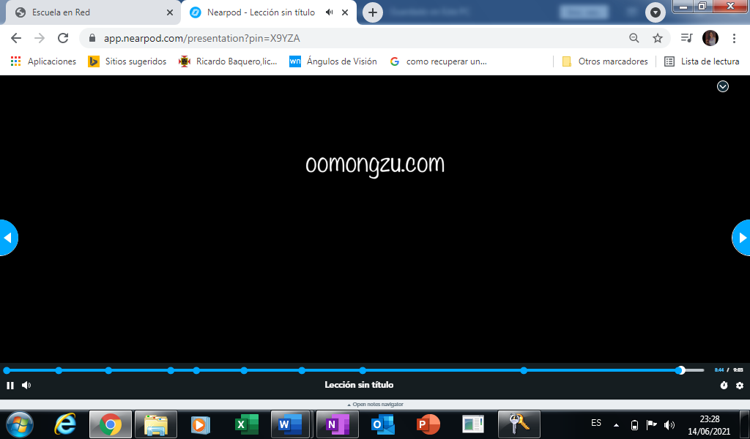

Slide 4
